Slide 1
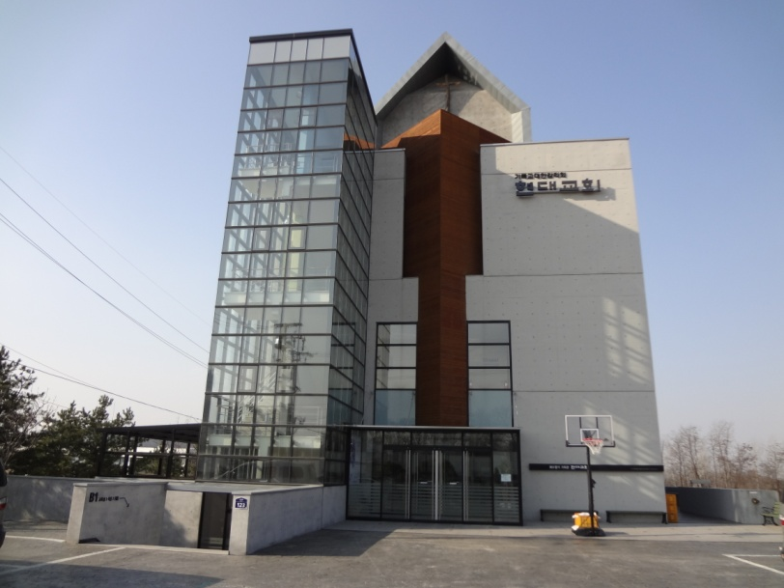
현대교회 TBC성서연구
새 하늘과 새 땅2(요한계시록5)
HYUNDAI
METHODIST CHURCH
The community of God's people
현대교회 수요성서연구
2013. 2. 5

Slide 2
새 하늘과 새 땅2
두 번째 환상(용의 전쟁)
12:1~19:21
여자와 붉은 용(12:1~17)
만국을 다스릴 아이를 낳은 여자
보좌 앞으로 올려감
붉은 용이 아이를 삼키려 함
여자가 광야로 도망

Slide 3
새 하늘과 새 땅2
두 번째 환상(용의 전쟁)
미가엘과 싸움 :
용이 땅으로 쫓겨남
- 계속 용이 여자를 괴롭힘

Slide 4
새 하늘과 새 땅2
두 번째 환상(용의 전쟁)
- 12:1 해를 입은 한 여자
하늘의 영광을 입은 교회
12:3 큰 붉은 용
성도들의 피로 물든 악마
일곱 머리와 일곱 면류관 : 로마황제
12:5 여자가 아들을 낳으니
메시야의 탄생, 하늘로 올리움: “부활”

Slide 5
새 하늘과 새 땅2
두 번째 환상(용의 전쟁)
- 12:6 광야로 도망하매
출애굽의 이스라엘, 예루살렘 교인
12:7 미가엘과 그의 천사들이 용으로 더불어 싸울새
다니엘 10:13
큰 용이 내어 쫓기니
유대의 묵시문학적 용어, 악마의 패배

Slide 6
새 하늘과 새 땅2
두 번째 환상(용의 전쟁)
12:1~19:21
두 짐승(13:1~18)
바다에서 한 짐승
표범과 비슷
용이 짐승에게 권한을 줌
하나님과 하늘에 거하는 사람
훼방

Slide 7
새 하늘과 새 땅2
두 번째 환상(용의 전쟁)
12:1~19:21
두 짐승(13:1~18)
나라를 다스리게 함
어린양의 생명책이 없는 자들
그에게 경배

Slide 8
새 하늘과 새 땅2
두 번째 환상(용의 전쟁)
12:1~19:21
두 짐승(13:1~18)
다른 짐승이 땅에서 올라옴
큰 이적
땅에 거하는 자들
우상을 만들어 경배

Slide 9
새 하늘과 새 땅2
두 번째 환상(용의 전쟁)
- 13:1 바다에서 한 짐승이 나오는데
용은 바다에 거함
바다에서 동물이 나옴
소아시아에서 온 로마제국
“뿔이 열” : 아두구스도에서 도미티안
일곱머리 : 로마황제 7명
황제숭배 강요

Slide 10
새 하늘과 새 땅2
두 번째 환상(용의 전쟁)
12:1~19:21
마지막 날의 추수와 해방(14:1~15:4)
십사만 사천명이 부른 노래(14:1~5)
어린양이 시온산에 서다
144,000명

Slide 11
새 하늘과 새 땅2
두 번째 환상(용의 전쟁)
이마에 어린양의 이름
아버지의 이름
하늘에서 나는 소리 : 거문고 소리
구속받은 처음 열매
하나님과 어린양에 속한 자

Slide 12
새 하늘과 새 땅2
두 번째 환상(용의 전쟁)
세 천사들의 메시지(14:6~13)
천사가 공중에 날아감
모두에게 전할 복음 가짐
하나님께 영광돌리라고 선포,
심판예고
두번째 천사 : 베벨론 멸망
세번째 천사 : 우상숭배자 멸망

Slide 13
새 하늘과 새 땅2
두 번째 환상(용의 전쟁)
마지막 추수(14:14~20)
구름 위에 사람의 아들
금면류관을 쓰고 손에 낫을 들고 앉아 있음

Slide 14
새 하늘과 새 땅2
두 번째 환상(용의 전쟁)
마지막 추수(14:14~20)
천사의 큰 소리 : 거둘 때
낫을 땅에 휘둘러 거두라
다른 천사 : 성전에서 나와 하늘의 포도송이를 거두라

Slide 15
새 하늘과 새 땅2
두 번째 환상(용의 전쟁)
마지막 추수(14:14~20)
14:14 사람의 아들과 같은 이
다니엘 7:13
메시야의 이름

Slide 16
새 하늘과 새 땅2
두 번째 환상(용의 전쟁)
마지막 재난을 가져온 천사(15:1~4)
일곱 천사가 일곱 재앙을
가졌으니 마지막 재앙

Slide 17
새 하늘과 새 땅2
두 번째 환상(용의 전쟁)
우상을 섬기지 않은 자
유리 바닷가에 서서 하나님의
거문고를 가지고 모세의 노래
어린양 찬양

Slide 18
새 하늘과 새 땅2
다음 주
바벨론의 심판(15:5~19:21)
세번째 환상 : 새 하늘과 새 땅
(20:1~22:21)

